Slide 1

Jesaja Teil 6

Slide 2
Entscheidend für einen Christen ist nicht,
dass wir anderen Menschen gefallen!
Entscheidend ist, dass wir Gott gefallen! Das ist unsere Priorität!

Slide 3
"Wie wir es zuvor gesagt haben, so sage ich auch jetzt wiederum:
Wenn jemand euch etwas anderes als Evangelium verkündigt
als das, welches ihr empfangen habt, der sei verflucht! 10 Rede
ich denn jetzt Menschen oder Gott zuliebe? Oder suche ich
Menschen zu gefallen? Wenn ich allerdings den Menschen noch
gefällig wäre, so wäre ich nicht ein Knecht des Christus." (Gal 1,9+10)

Slide 4
"Ohne Glauben aber ist es unmöglich, ihm wohlzugefallen;
denn wer zu Gott kommt, muss glauben, dass er ist und dass er
die belohnen wird, welche ihn suchen." (Hebr 11,6)

Slide 5
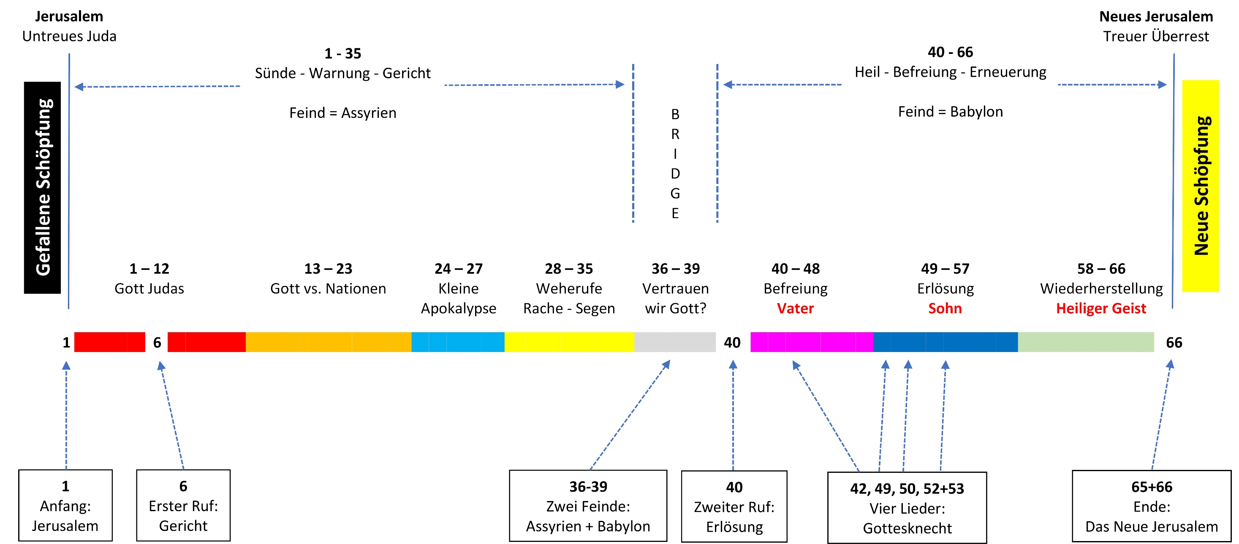

Slide 6
"Mit 25 Jahren wurde er König, und er regierte 29 Jahre
lang in Jerusalem. Und der Name seiner Mutter war Abija,
eine Tochter Sacharjas. 3 Und er tat, was recht war in den
Augen des HERRN, ganz wie es sein Vater David getan hatte."
(2Kö 18,2+3)

Slide 7
"Er vertraute dem HERRN, dem Gott Israels, sodass unter
allen Königen von Juda keiner seinesgleichen war, weder
nach ihm noch vor ihm." (2Kö 18,5)

Slide 8
Ein geistlicher Aufbruch (Reformation, d.h. Erneuerung)
"Er schaffte die Höhen ab und zerbrach die Steinmale und
hieb die Aschera-Standbilder um und zertrümmerte die
eherne Schlange, die Mose gemacht hatte; denn bis zu dieser
Zeit hatten die Kinder Israels ihr geräuchert, und man nannte
sie Nechuschtan." (2Kö 18,4)

Slide 9
Ein geistlicher Aufbruch (Reformation, d.h. Erneuerung)
Götzen, Dinge, die mit Gott in Konkurrenz stehen, sollen
bekämpft und aus unserem Leben entfernt werden. Was
auch immer unsere Zeit, unsere Talente, unser Geld, usw. in
ungebührlicher Weise in Anspruch nimmt, soll im Glauben
entfernt werden. Je länger sich Dinge einnisten, desto
schwieriger wird es, sie wieder los zu werden. Im Entfernen
der Schlage zeigt sich Hiskias furchtlose Entschlossenheit, den
Kampf gegen die Götzen aufzunehmen.

Slide 10
Hiskias Kampf gegen die "Blutsauger" (Politische Reform / Unabhängigkeit)
"Und der HERR war mit ihm; und überall, wo er hinzog,
hatte er Gelingen. Er fiel auch ab von dem König von Assyrien
und diente ihm nicht. 8 Und er schlug die Philister bis hin
nach Gaza und dessen Gebiet, vom Wachtturm bis zu den
festen Städten." (2Kö 18,7)

Slide 11
Hiskias Kampf gegen die "Blutsauger" (Politische Reform / Unabhängigkeit)
"Viele" Christen dulden geistliche Blutsauger in ihrem Leben,
ohne zu merken, dass sie der geistlichen Schätze beraubt werden.
Dies oft mit Dingen, die nicht wirklich als Sünde zu erkennen sind,
sondern meistens harmlos scheinende Hobbys oder sonstige
Aktivitäten, die dann gefährlich werden, wenn sie Interesse,
Zeit und Kraft stehlen und uns hindern den wahren Reichtum
geistlicher Schätze in Anspruch zu nehmen, bzw. sich daran zu erfreuen.

Slide 12
Hiskias "goldene" 13 Jahre
"Und in all seinem Werk, das er im Dienst des Hauses Gottes
und nach dem Gesetz und Gebot unternahm, um seinen Gott
zu suchen, handelte er von ganzem Herzen, und so gelang
es ihm auch." (2Chr 31,21)

Slide 13
Das Jahr der Prüfung – Das 14. Regierungsjahr Hiskias (713 v.Chr.)
1. Sanherib, der König von Assyrien greift Juda an nimmt
alle befestigten Städte Judas ein (ausser Jerusalem)
2. Hiskia wird todkrank

Slide 14
Das Jahr der Prüfung – Das 14. Regierungsjahr Hiskias (713 v.Chr.)
"Aber im vierzehnten Jahr des Königs Hiskia zog Sanherib, der König
von Assyrien, gegen alle festen Städte Judas herauf und nahm sie ein.
14 Da sandte Hiskia, der König von Juda, [Boten] zum König von Assyrien
nach Lachis und ließ ihm sagen: Ich habe mich versündigt! Ziehe ab von
mir; was du mir auferlegst, das will ich tragen! Da legte der König von
Assyrien Hiskia, dem König von Juda, 300 Talente Silber (10t) und
30 Talente Gold (1t) auf. 15 Und Hiskia gab ihm alles Silber, das sich im
Haus des HERRN und in den Schätzen des königlichen Hauses vorfand.
16 Zu jener Zeit ließ Hiskia, der König von Juda, das [Gold] abschneiden
von den Türen an der Tempelhalle des HERRN und von den Pfosten,
die er selbst hatte überziehen lassen, und gab es dem König von Assyrien."
(2Kö 18,13-16)

Slide 15
Das Jahr der Prüfung – Das 14. Regierungsjahr Hiskias (713 v.Chr.)
Prüfungen des Glaubens machen deutlich, was wir in der
Jüngerschaft gelernt haben. Unser Vertrauen auf Gott und
unsere Beständigkeit muss immer wieder mal auf den Prüfstand.
Die Bibel lehrt uns, dass unsere Herzen alles andere als
stabil sind. Schnell stehen wir in Gefahr stolz zu werden und
den "Erfolg" uns selbst zuzuschreiben.
Ein ungeprüfter Glaube ist kein echter Glaube

Slide 16
Das Jahr der Prüfung – Das 14. Regierungsjahr Hiskias (713 v.Chr.)
„Deshalb ergreift die ganze Waffenrüstung Gottes, damit
ihr am bösen Tag widerstehen und, nachdem ihr alles wohl
ausgerichtet habt, euch behaupten könnt!“ (Eph 6,13)
"…, indem ihr zu jeder Zeit betet mit allem Gebet und Flehen
im Geist, und wacht zu diesem Zweck in aller Ausdauer und
Fürbitte für alle Heiligen," (Eph 6,18)

Slide 17
Das Jahr der Prüfung – Das 14. Regierungsjahr Hiskias (713 v.Chr.)
Mein Gebetsleben ist entscheidend um am "bösen" Tag
zu überwinden. Es ist aber wichtig zu erkennen, dass es
keinen "Gebets-Startknopf" im Leben eines Christen gibt.
Gebet ist Teil meiner täglichen Jüngerschaft und keine
Schnellhandlung. Knopfdruckgebet sind selten erfolgreich,
weil dazu der Lebensstil des Glaubens fehlt. Wer erst anfängt
zu beten, wenn der böse Tag da ist, wird schwerlich überwinden.

Slide 18
Krankheit Hiskias - Anfechtungen kommen meist in Rudeln
"In jenen Tagen wurde Hiskia todkrank. Da kam der Prophet Jesaja,
der Sohn des Amoz, zu ihm und sprach zu ihm: So spricht der HERR:
Bestelle dein Haus; denn du sollst sterben und nicht am Leben bleiben!
2 Da wandte Hiskia sein Angesicht gegen die Wand und betete zum
HERRN; 3 und er sprach: Ach, HERR, gedenke doch daran, dass ich in
Wahrheit und mit ganzem Herzen vor dir gewandelt bin und getan
habe, was gut ist in deinen Augen! Und Hiskia weinte sehr. 4 Da erging
das Wort des HERRN folgendermaßen an Jesaja: 5 Geh hin und sage
zu Hiskia: So spricht der HERR, der Gott deines Vaters David: Ich habe
dein Gebet erhört und deine Tränen angesehen. …

Slide 19
Krankheit Hiskias - Anfechtungen kommen meist in Rudeln
"Siehe, ich will zu deinen Lebenstagen noch 15 Jahre hinzufügen;
6 und ich will dich und diese Stadt aus der Hand des Königs von
Assyrien erretten; und ich will diese Stadt beschirmen. 7 Und das sei
dir das Zeichen von dem HERRN, dass der HERR das Wort erfüllen
wird, das er gesprochen hat: 8 Siehe, ich lasse den Schatten an der
Sonnenuhr des Ahas um zehn Stufen zurückkehren, [nämlich um so
viel], wie die Sonne ihn bereits an der Sonnenuhr hatte abwärtsgehen
lassen! So ging die Sonne an der Sonnenuhr um zehn Stufen zurück,
die sie abwärtsgegangen war." (Jes 38,1-8)

Slide 20
Krankheit Hiskias - Anfechtungen kommen meist in Rudeln
OneLife-OneChance! Von Gott Zeit geschenkt zu bekommen,
bedeutet für alle Menschen diese Zeit zu nutzen, bzw. zu
verwalten als treue Verwalter Gottes.

Slide 21
Jesaja Teil 6

